Slide 1

Mai 2022
Administration sécuritaire
des médicaments HJR
Formation aux externes en soins infirmiers

Slide 2
Plan
Objectifs
Le cycle du médicament
L’administration des médicaments
La gestion de la douleur et des opiacés
L’insuline S/C

Slide 3
Objectifs
Réfléchir à votre responsabilité en regard du cycle du médicament.
Administrer d’une façon sécuritaire la médication

Slide 4

N’oublions pas
qu’au CISSSL
on fait la double identification des usagers
avant chaque
soins

Slide 5
L’administration des médicaments
Infirmières PO, S/C, I/V, Topique, Transdermique, I/R, I/M, S/L Initie et applique OC et PI | CÉPI PO, S/C, I/V, Topique, Transdermique, I/R, I/M, S/L Applique OC et PI
Externes PO, Topique, Transdermique, I/R,S/L… S/C, IM : post vérification de l’infirmière Évaluation infirmière avant un PRN Aucune médication I/V Surveillance d’un soluté sans additif permis. Applique OC et PI après évaluation de l’infirmière | Infirmières Auxiliaires PO, S/C, Topique, S/L Transdermique, I/R, I/M Applique OC et PI I/V: Soluté sans aditif, pas de médicament IV.

Slide 6
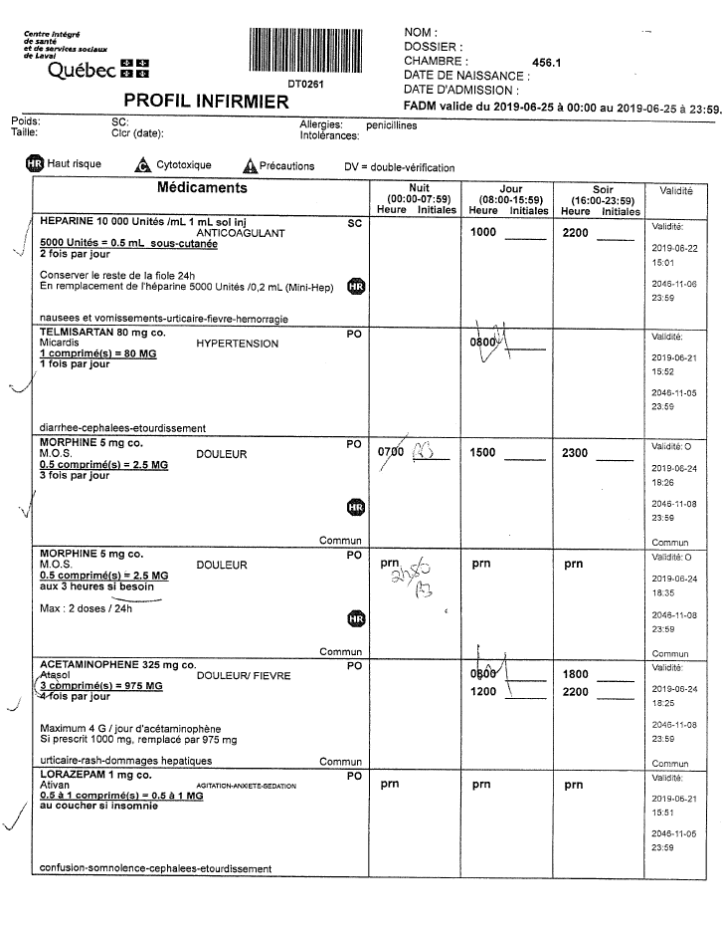
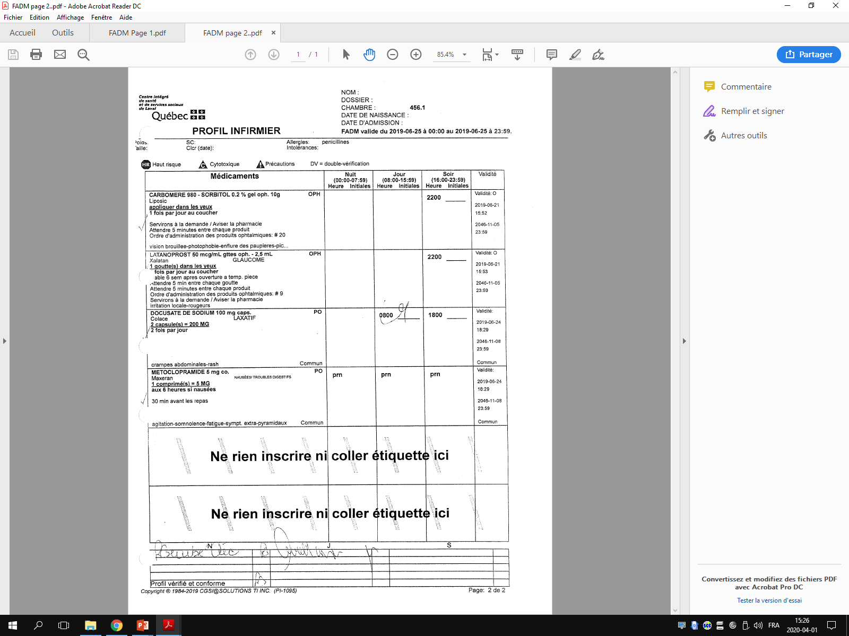

FADM (Feuille d’Administration Des Médicaments
Médicament à haut risque =
Vigilance accrue!
Cliquez sur l’icône pour activer le son

Slide 7
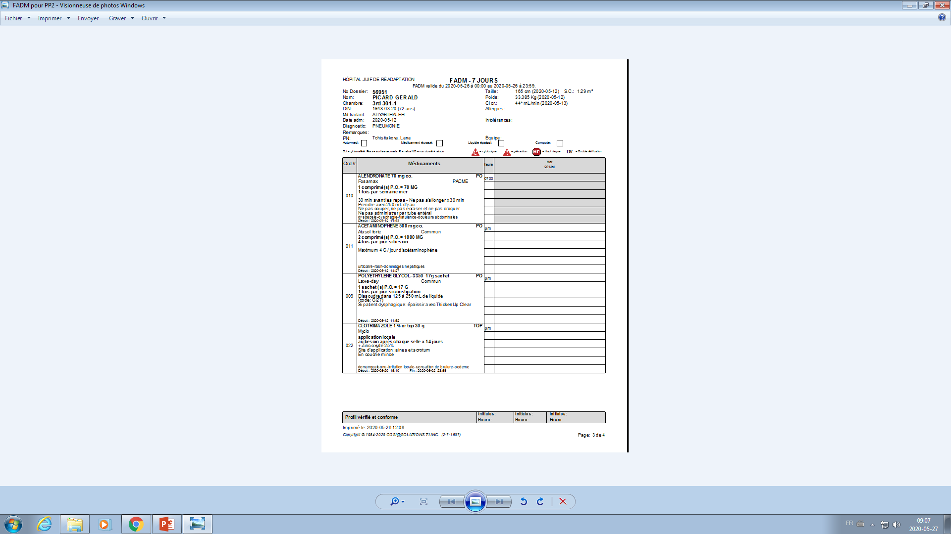
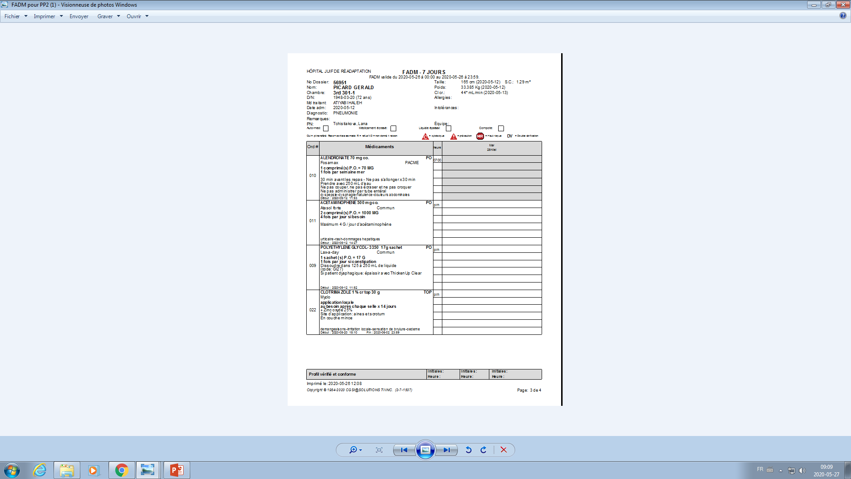

Slide 8
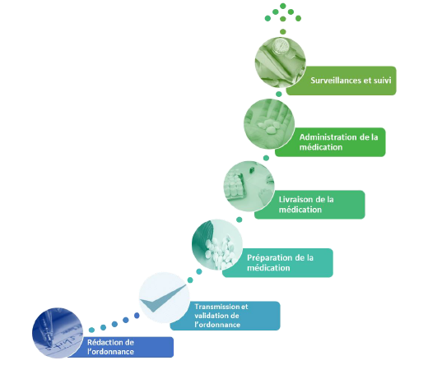
Le cheminement du médicament
Vous pouvez consulter la RSI-007: Administration sécuritaire des médicaments
RSI_007

Slide 9
L’ordonnance verbale ou téléphonique
Il est permis selon l’OIIQ que l’externe accepte une ordonnance verbale ou téléphonique. Toutefois, les ordonnances devraient être en lien avec les activités permises aux externes selon l’Annexe I du Règlement sur les activités professionnelles pouvant être exercées par des personnes autres que des infirmières et des infirmiers.
Il faut inscrire la date de l’examen ou intervention prévue si l’ordonnance concerne cet examen ou intervention (ex. salle d’op prévue le: date)
Certains symboles et abréviations ne devraient jamais être utilisés sur une ordonnance. Cette liste de symboles et abréviations se retrouve sur le portail intranet dans la section pharmacie
Une fois que vous avez rempli le formulaire d’ordonnance suite à une ordonnance verbale ou téléphonique, vous devez aussi documenter l’échange verbal avec le prescripteur au dossier de l’usager (notes d’évolution)

Slide 10
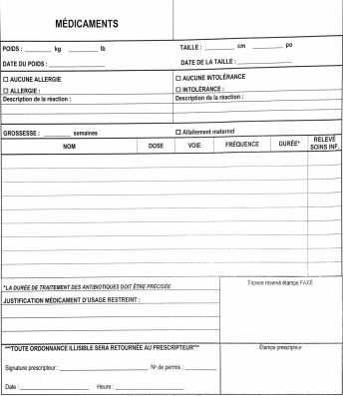
L’ordonnance verbale ou téléphonique
Identification de l’usager
Section à compléter avec les informations de l’usager
Ordonnance du médicament complétée adéquatement, indication à préciser lors d’un médicament PRN
Nom complet du médecin/ signature de la personne qui a pris l’ordonnance avec le titre d’emploi et numéro de pratique (Ø matricule)
Il faut inscrire la date et l’heure de la prise de l’ordonnance

Slide 11
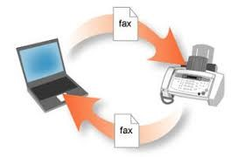
Transmission de l’ordonnance
  Les ordonnances sont faxées au 55924
(si STAT -> coller le collant STAT sur l’ordonnance)
Vous devez inscrire vos initiales et l’heure du fax sous l’étampe avec la mention « FAXÉ »

Slide 12
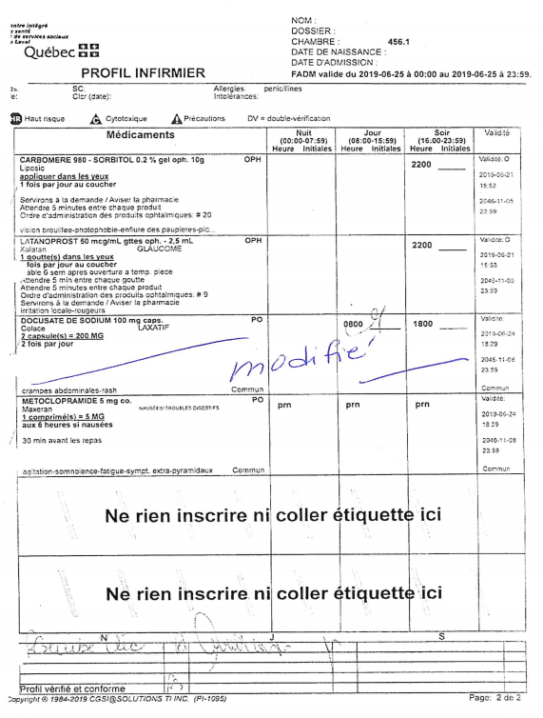
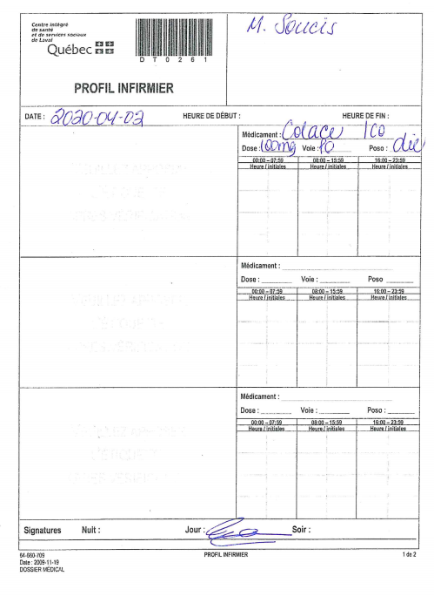
Ajustement du FADM

Slide 13

Traitement de l’ordonnance par la pharmacie
Inscription de l’ordonnance au dossier informatisé
Validation de l’ordonnance
Préparation de la médication et des étiquettes
Expédition des médicaments et des étiquettes
Est ouverte:
  de 8 h à 21 h 30 la semaine
  de 8 h à 20 h la FDS
Changement depuis le 30 mai: la pharmacie livre la médication à 11h chaque jour au lieu de 10h.

Slide 14
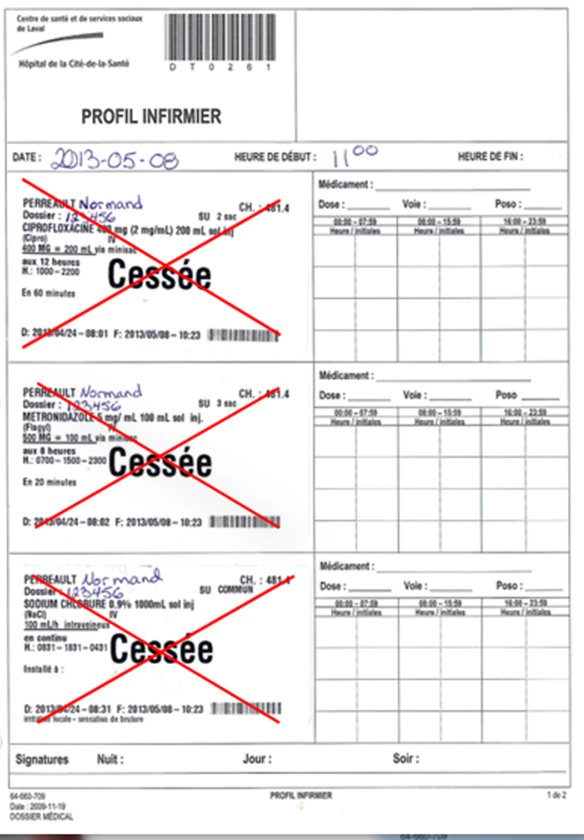
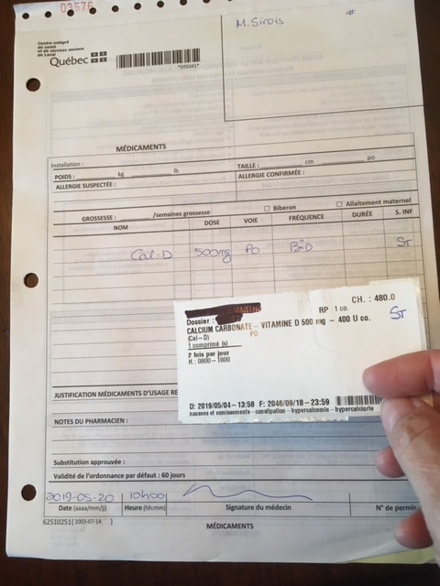
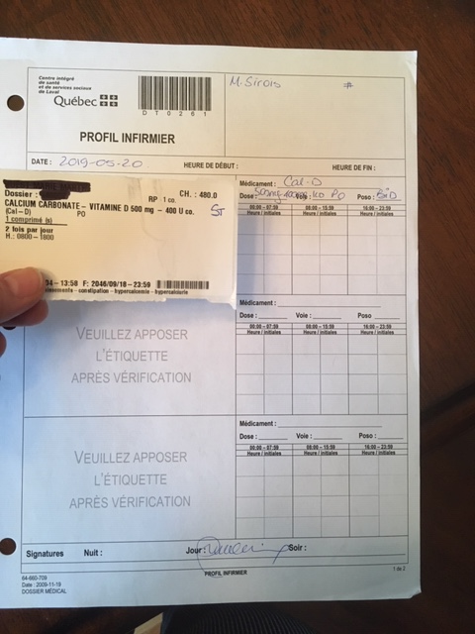
Cliquez sur l’icône pour activer le son

Slide 15

Les 10 principes d’une administration sécuritaire des médicaments (OIIQ, 2020)
Évaluation de la condition de l’usager
Vérification de la validité de l’ordonnance
Vérification de la pertinence de l’ordonnance pour l’usager
Validation des connaissances sur le médicament à administrer
Surveillance clinique en lien avec la médication
Enseignement auprès de l’usager sur la médication
Administration du médicament en fonction de l’ordonnance (bon usager, bon médicament, bonne dose, bonne voie d’administration, bonne heure et bonne indication)
Préparation et administration du médicament selon les normes de pratique
Communication de toutes les informations pertinentes
Documentation de toutes les informations pertinentes

Slide 16
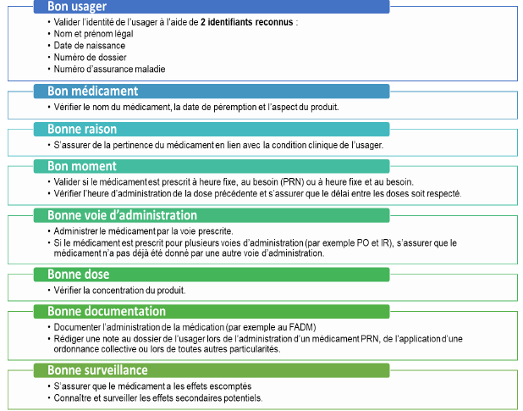
Description des 8 bons

Slide 17
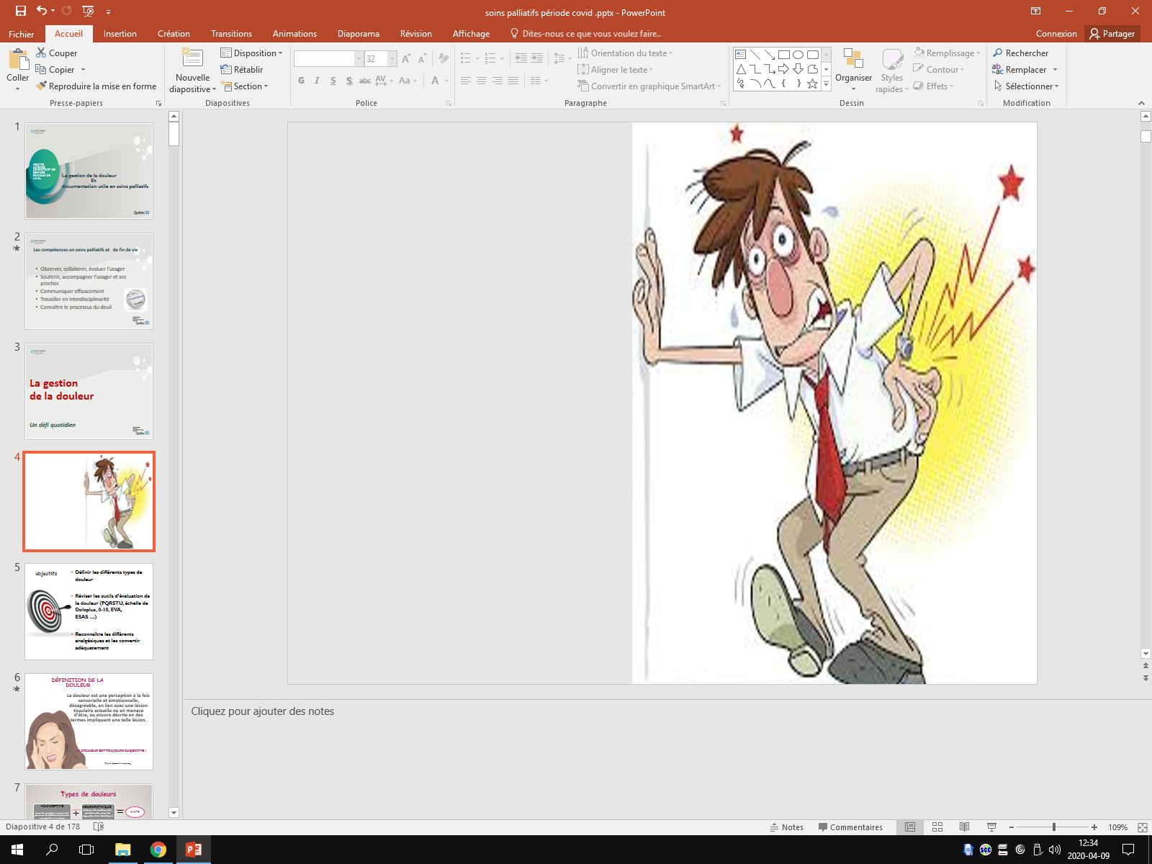
La gestion
de la douleur

Slide 18
Mise en situation
M. St-Onge, homme de 45 ans
Il s’est présenté à l’urgence ce matin et en pm il est hospitalisé au 4EN pour colique néphrétique.
Vous devez évaluer sa douleur.

Slide 19
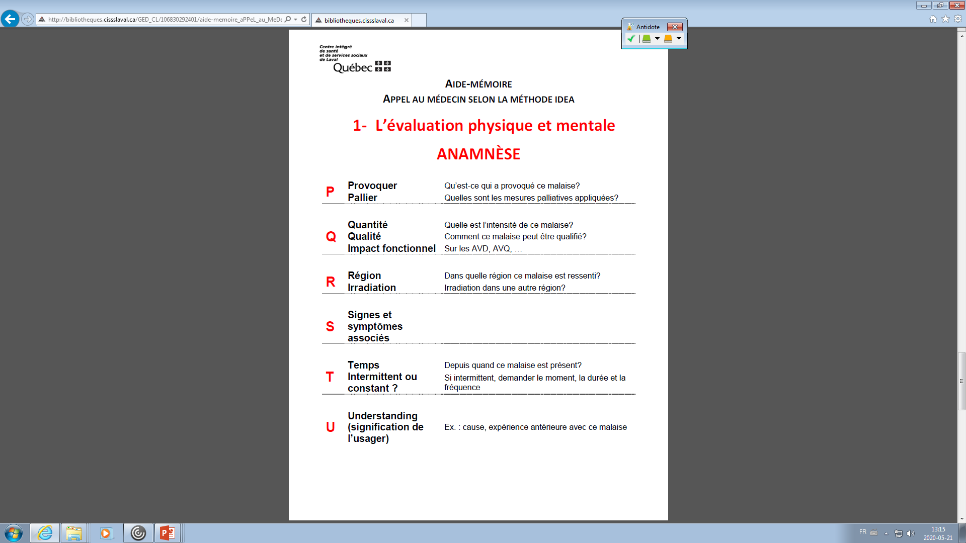
Évaluation de la douleur à l’aide du PQRSTU
RSI-008: Gestion de la douleur

Slide 20
Soulagement de la douleur
Il est 16h30, M. est souffrant, en diaphorèse, crispé et nauséeux. Il qualifie sa douleur à 10/10 et constante, sous forme de brûlure et d’élancement dans le bas du dos.
Médicaments actuels:
morphine 5 à 7,5 mg S/C q 4 h PRN
Acétaminophène 975 mg PO IR q 6 h PRN
Gravol 25 mg IV q 6 h PRN
DW 5% ½ S 125 ml/h
Que lui donneriez-vous pour le soulager ?

Slide 21

Ordonnance de M. St-Onge:
Morphine 5 à 7,5 mg S/C q 4 h PRN
Il a reçu 5 mg de morphine S/C à 7h pour une douleur à 9/10. Il est présentement 7h45 et il a une douleur à 7/10.
Est-ce que sa dose peut être complétée?

Slide 22
Surveillance post-opiacés
Conditions d’application du PI-018:
Nouvelle analgésie opiacée
Augmentation de 50% ou plus de la dose initiale
Changement de molécule d’analgésique opiacé
Quoi faire avant d’administrer un opiacé:
Évaluation de l’usager, prendre les S.V. de l’usager, vérification des allergies, etc.
Identifier les facteurs de risque

Slide 23
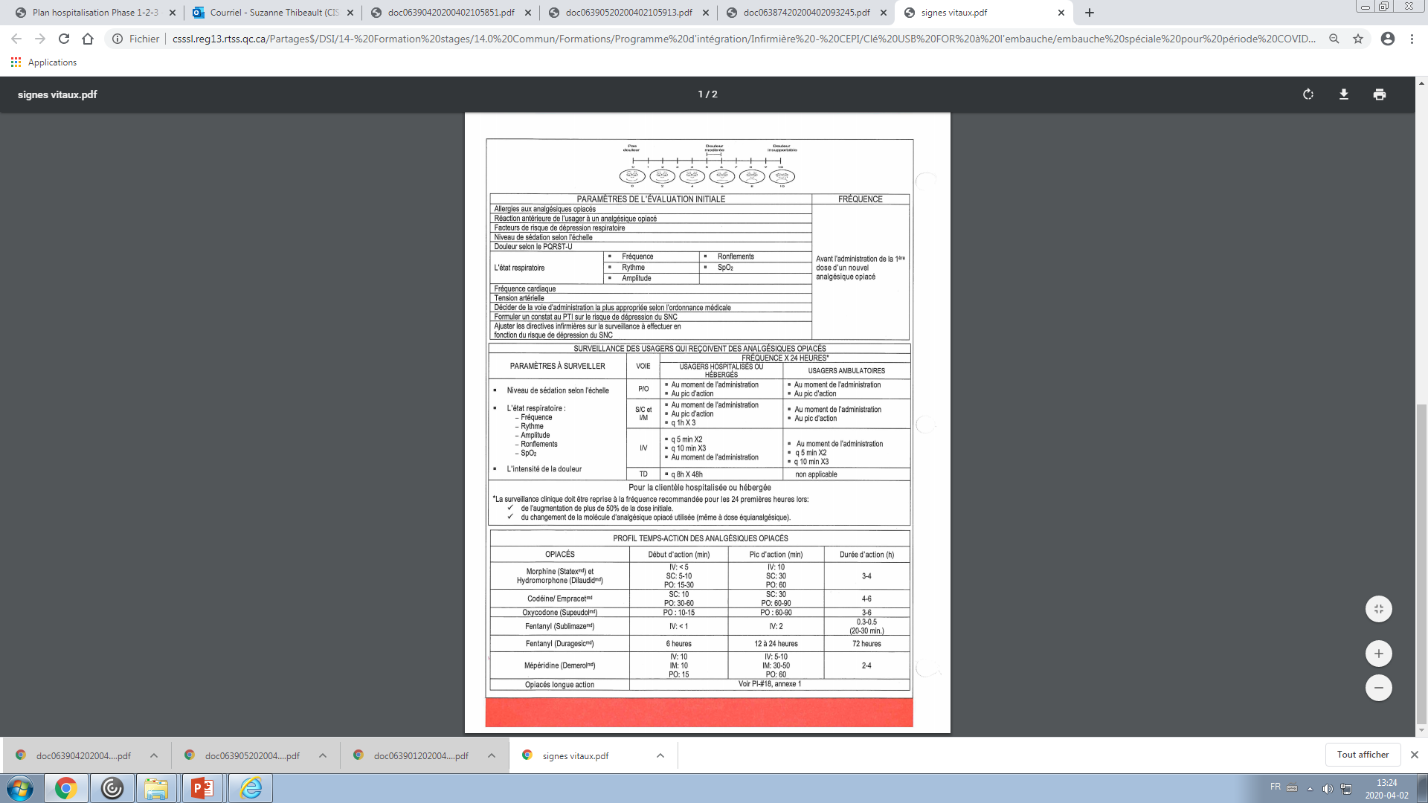
Surveillance des opiacés au verso de la feuille de signes vitaux
Le PI-018 vous donne aussi des indications sur comment compléter la dose d’opiacés (ex. délai maximal pour compléter la dose, l’heure de la prochaine administration de la dose complète).
Outils cliniques complémentaires : Protocole PI-018

Slide 24
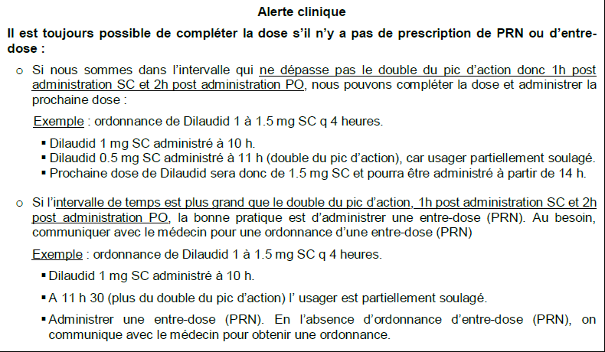
Surveillance post-opiacés

Slide 25
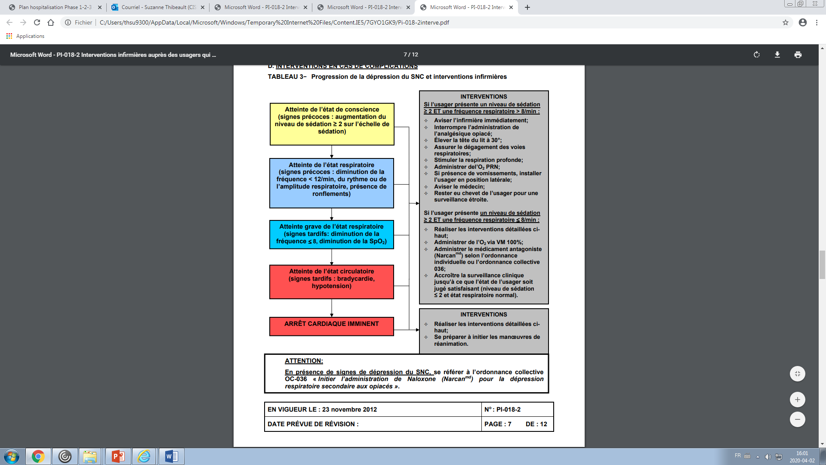
Manifestations de
l’effet dépressif du
SNC

Slide 26
Attention….ces médicaments ont un effet dépressif sur le SNC
Antihistaminiques
Antiémétiques
Antidépresseurs
Opiacés
Benzodiazépines
Barbituriques
Neuroleptiques
L’administration combinée de ces médicaments peut potentialiser l’effet dépressif du SNC.

Slide 27
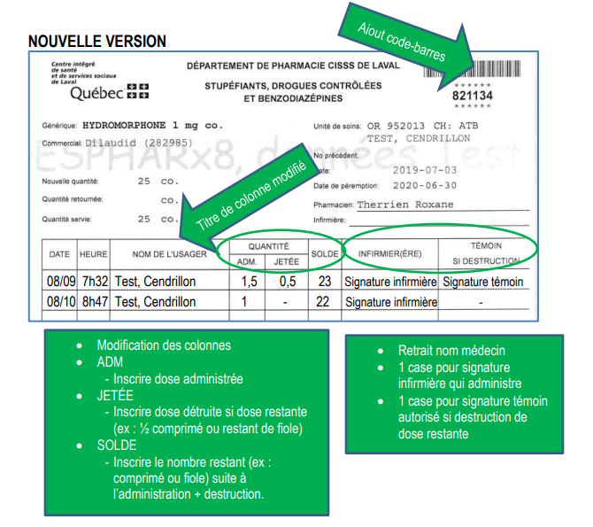
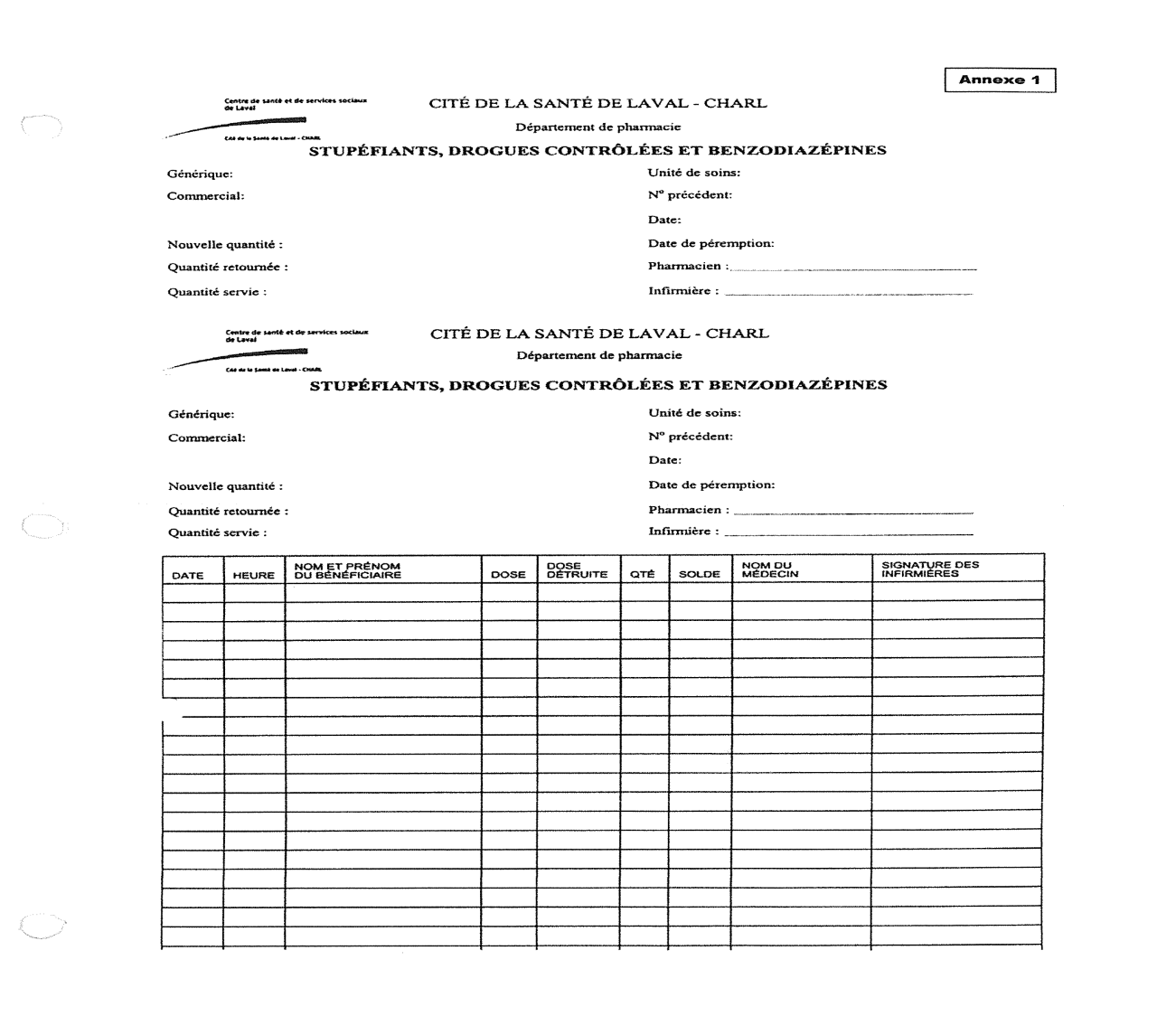

Inscription des narcotiques

Slide 28


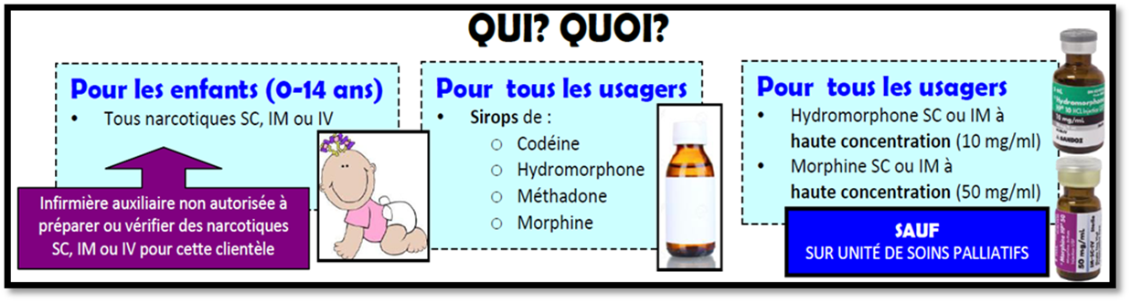
DVI : double vérification indépendante
Pour tous les usagers
Sirop :
Pour tous les usagers SAUF sur l’unité de soins palliatifs
Hydromorphone SC ou IM à haute concentration (10mg/ml)
Morphine SC ou IM à haute concentration (50 mg/ml)
Codéine,
Hydromorphone (dilaudid)
Morphine
Méthadone

Slide 29
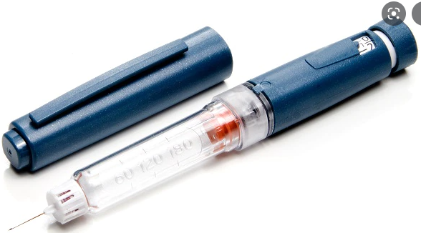
Administration de l’insuline SC
Informations pour le stylo insuline SC :Trousse stylo insuline

Slide 30
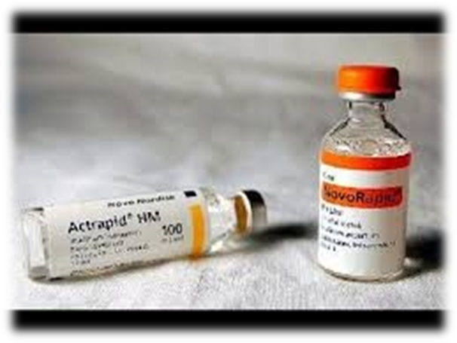
Insuline SC
Insuline SC
Pour toute dose SC
(dose fixe ou selon l’algorithme )

Slide 31
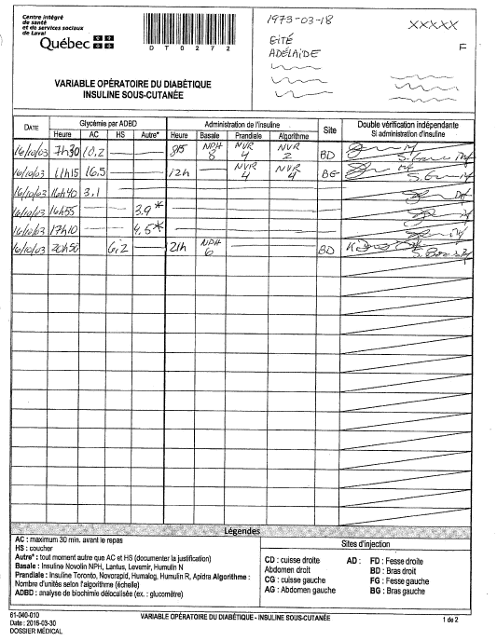
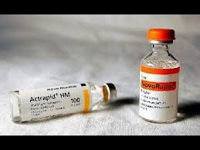
L’insuline SC
Une feuille de documentation
Variable opératoire du diabétique

Slide 32
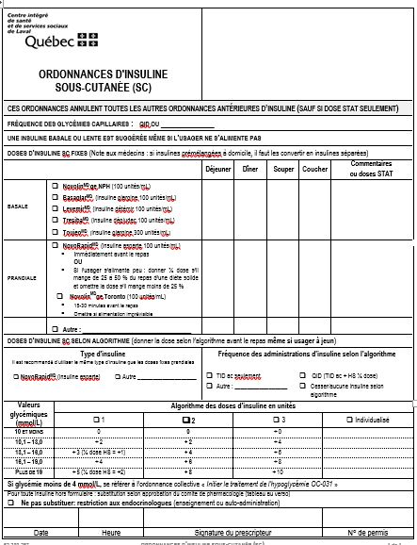
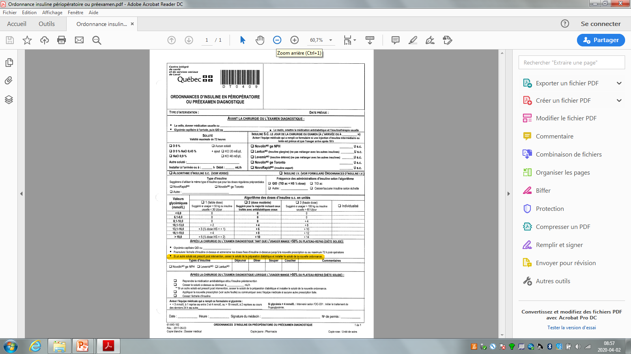
L’insuline
Ce formulaire d’ordonnance sera modifié prochainement
Ordonnance d’insuline SC
Ordonnance d’insuline périopératoire ou préexamen

Slide 33
Formation additionnelle sur la sécurité du circuit du médicament
Voici une formation facultative:
La sécurité du circuit du médicament
La formation vise à rappeler les principes de base et les bonnes pratiques
infirmières qui sous-tendent l’administration sécuritaire des médicaments et comprendre les risques associés à chacune des étapes du circuit du médicament afin de prévenir les erreurs
médicamenteuses tout au long de celui-ci.
Vous la retrouverez sur ce lien: ENA Provincial

Slide 34
Références
Tiré du programme de l’externat 2019
Documentations et outils cliniques du CISSSL
OIIQ (2020). Administration sécuritaire des médicaments. Norme d’exercice. Repéré à https://www.oiiq.org/documents/20147/237836/4522-norme-adm-medicaments-web.pdf
RNAO (2013). Évaluation et prise en charge de la douleur. Lignes directrices sur les pratiques cliniques exemplaires. Repéré à https://rnao.ca/sites/rnao-ca/files/AssessAndManagementOfPain_13-FRE_Lowres.pdf
Voyer, 2013
Légis Québec Source officielle I -8, r. 2 - Règlement sur les activités professionnelles pouvant être exercées par des personnes autres que des infirmières et des infirmiers http://legisquebec.gouv.qc.ca/fr/ShowDoc/cr/I-8,%20r.%202/

